Slide 1
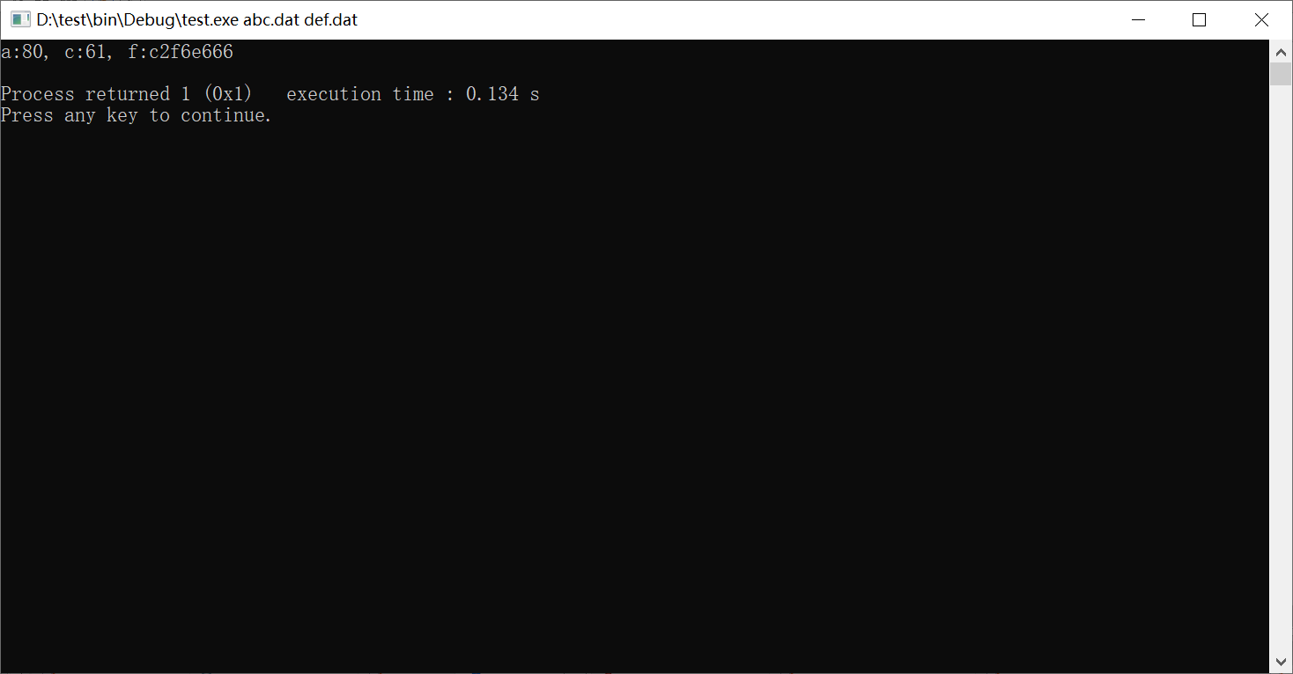
#include "stdio.h"
int main()
{
short a=128;
char c='a';
float f=-123.45;
int *p=(int *)&f;
printf("a:%x, c:%x, f:%x",a,c,*p);
return 1;
}
运行结果如下，所以各变量内存单元值如右图所示。注意各多字节的变量，由右到左字节编址是由低地址到高地址。
a
00 | 80
c
61
f
c2 | f6 | e6 | 66

Slide 2
int main() //文本文件的例子
{
FILE *fp;
short a=128,a1;
char c='a',c1,filename[]="abc.dat";
float f=-123.45,f1;
fp=fopen(filename,“w”); //打开方式不要用wb，用w方式打开已有文件时，会清空该文件数据
fprintf(fp,"%d %c %.2f",a,c,f);
fclose(fp);
if ((fp=fopen(filename,“r”))==NULL) //用打开方式r时最好判断一下，r方式要求文件必须存在
{
printf("打开文件%s失败\n",filename);
exit(0);
}
fscanf(fp,“%d %c%f”,&a1,&c1,&f1);//写文本文件时，128后有一个空格，所以读时%c前加了一空格过滤掉空白符
printf("%d %c %.2f",a1,c1,f1); //验证读入的数据是否正确
fclose(fp);
return 1;
} 下面是文本文件abc.dat中存放的内容，每个字节存放的是相应字符的编码
'1' | '2' | '8' | ' ' | 'a' | ' ' | '-' | '1' | '2' | '3' | ‘.' | ‘4' | ‘5' | EOF

Slide 3
int main() //二进制文件，注意
{
FILE *fp;
short a=128,a1;
char c='a',c1,filename[]=“def.dat";
float f=-123.45,f1;
fp=fopen(filename,"wb"); //打开方式不要用w
fwrite(&a,sizeof(short),1,fp);
fwrite(&c,sizeof(char),1,fp);
fwrite(&f,sizeof(float),1,fp);
fclose(fp);
if ((fp=fopen(filename,"rb"))==NULL) //用打开方式rb时最好判断一下
{ printf("打开文件%s失败\n",filename); exit(0);}
fread(&a1,sizeof(short),1,fp);
fread(&c1,sizeof(char),1,fp);
fread(&f1,sizeof(float),1,fp);
printf("%d %c %.2f",a1,c1,f1); //验证读入的数据是否正确
fclose(fp);
return 1;
} 注意下面二进制文件def.dat的各字节和内存单元的对应关系
a
00 | 80
c
61
f
c2 | f6 | e6 | 66
80 | 00 | 61 | 66 | e6 | f6 | c2 | EOF

